Slide 1
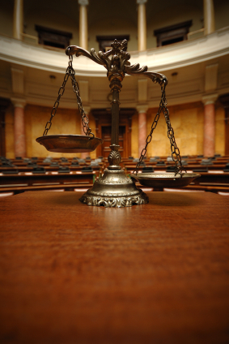
耶和華是 - -
公義的神
經文：出 20:1-6, 34:1-9
約2:13-22, 太21:12-17，可11:15-19，路19:45-48
Notes:
神是公義的，就是說：神是公正的(just) 、公道的 (righteous)、公平的(fair)，斷不以有罪為無罪。He will never declare the guilty to be innocent.
所有的罪惡，神都要追討和審判，並且施行刑罰。
神絕對不能以有罪的為無罪。俗語說：“欠債還錢。”我們所欠的，是罪的債；神是公義的，祂公正、公道、公平，必定要追討我們一切的罪，作出公正的審判，並且加以刑罰。

Slide 2
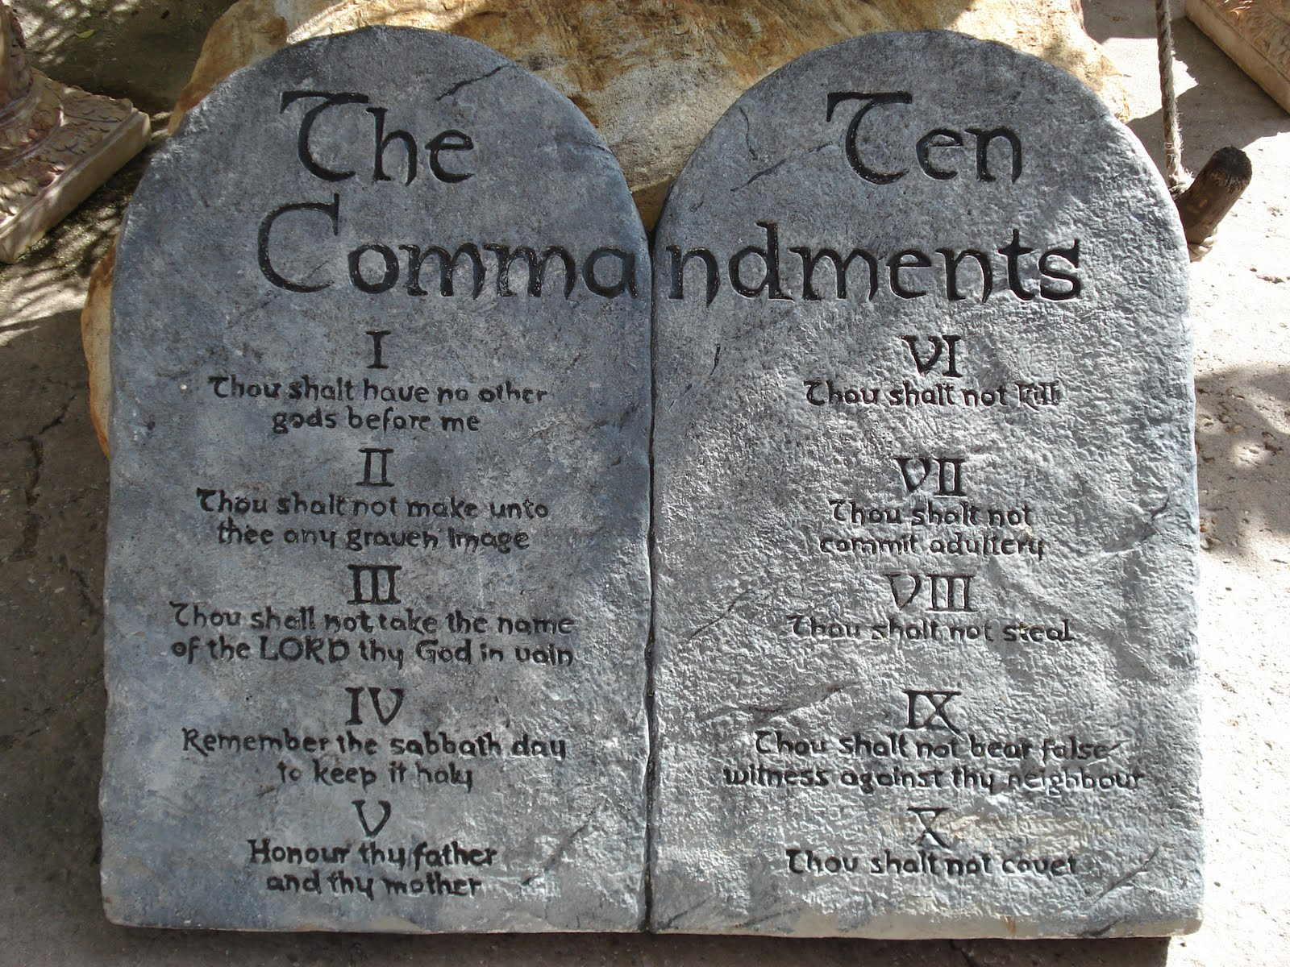
Notes:
第二天一大早，摩西手上拿著兩塊石版如約而來。
但神在動那兩塊石版之前，先宣告了自己偉大的屬性（出三十四5–7），這宣告是一切猶太教和基督教神學的基礎。

Slide 3

出埃及記 20:1-4
¹ 神吩咐這一切的話，說：
²「我是耶和華－你的神，曾將你從埃及地為奴之家領出來。
³ 除了我以外，你不可有別的神。
⁴ 不可為自己雕刻偶像，也不可做甚麼形像， 彷彿上天、下地和地底下水中的百物。
Notes:
And God spoke all these words:
² “I am the Lord your God, who brought you out of Egypt, out of the land of slavery.
³ “You shall have no other gods before^{[a]} me.
⁴ “You shall not make for yourself an image in the form of anything in heaven above or on the earth beneath or in the waters below.

Slide 4
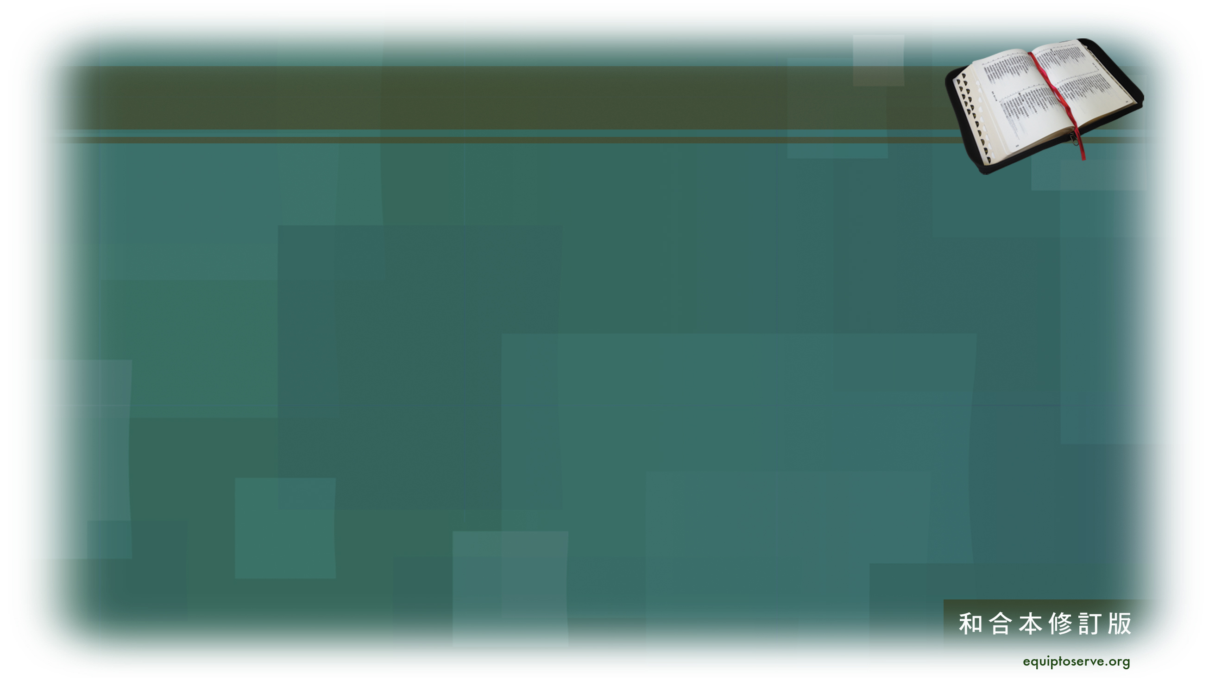
出埃及記 20:5-6
⁵ 不可跪拜那些像，也不可事奉它們，因為我耶和華--你的神是忌邪的神。
恨我的，我必懲罰他們的罪，自父及子，直到三、四代；
⁶ 愛我，守我誡命的，我必向他們施慈愛，直到千代。
Notes:
⁴ “You shall not make for yourself an image in the form of anything in heaven above or on the earth beneath or in the waters below.
⁵ You shall not bow down to them or worship them; for I, the Lord your God, am a jealous God, punishing the children for the sin of the parents to the third and fourth generation of those who hate me,
「恨我的，我必追討他的罪」『恨我的』並非指仇恨，而是一種憎惡，討厭神，不要以真神為”神“，輕忽祂，甚至故意違逆祂的；『追討他的罪』意指向他問罪並且給予懲罰。
⁶ but showing love to a thousand generations of those who love me and keep my commandments.

Slide 5
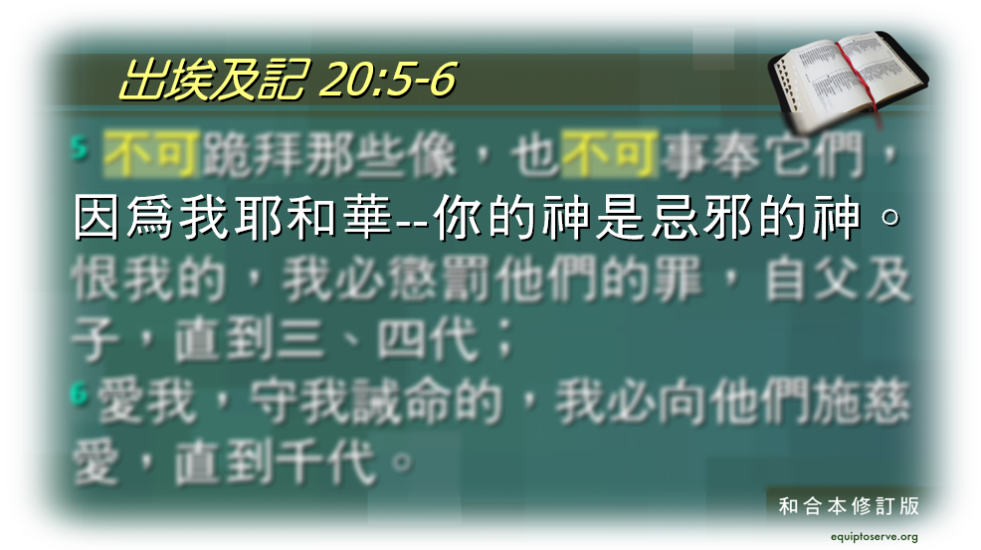
Notes:
忌邪的神：Jealous God
出 34:14 不可敬拜別神，因為耶和華是忌邪的上帝，他的名是忌邪者。
申 4:24 因為耶和華—你的上帝是吞滅的火，是忌邪的上帝。
申 5:9 不可跪拜那些像，也不可事奉它們，因為我耶和華—你的上帝是忌邪的上帝。恨我的，我必懲罰他們的罪，自父及子，直到三、四代；
申 6:15 因為在你中間的耶和華—你的上帝是忌邪的上帝，恐怕耶和華—你上帝的怒氣向你發作，把你從地上除滅。

Slide 6
出 34:14 申 4:24, 5:9, 6:15
出34:14 不可敬拜別神，因為耶和華是忌邪的 神，他的名是忌邪者。
申4:24 因為耶和華—你的 神是吞滅的火，是忌邪的 神。
申5:9 不可跪拜那些像，也不可事奉它們，因為我耶和華—你的 神是忌邪的 神。恨我的，我必懲罰他們的罪，
^{自父及子，直到三、四代；}
申6:15 因為在你中間的耶和華—你的 神是忌邪的 神，
^{恐怕耶和華—你 神的怒氣向你發作，把你從地上除滅。}
Notes:
⁴ “You shall not make for yourself an image in the form of anything in heaven above or on the earth beneath or in the waters below.
⁵ You shall not bow down to them or worship them; for I, the Lord your God, am a jealous God, punishing the children for the sin of the parents to the third and fourth generation of those who hate me,
「恨我的，我必追討他的罪」『恨我的』並非指仇恨，而是一種憎惡，討厭神，不要以真神為”神“，輕忽祂，甚至故意違逆祂的；『追討他的罪』意指向他問罪並且給予懲罰。
⁶ but showing love to a thousand generations of those who love me and keep my commandments.

Slide 7


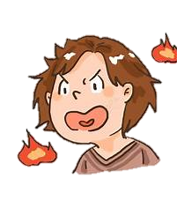
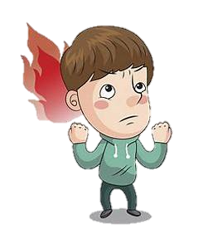
忌邪的神
for I, the Lord your God, am a jealous God….
Notes:
將“忌邪的神”比喻成一位忠誠守護者，可以這樣理解：
女人吃男人醋表示女性因為嫉妒而產生情感波動，通常是因為她認為男性對其他女性有特別的關心或注意。
例子1: 好想一位深愛其伴侶的人，他對這段關係充滿專一和熱情。他不僅僅是熱愛和專一對他的伴侶，還會保護這段關係不受外界的威脅和不受到外界的誘惑。
如果有任何人或事試圖入侵或破壞他們的真愛，這位守護者會表現出強烈的反對和抵制，這種反應源於對關係的珍視和對伴侶的深愛。
例子2: 又好像一對相戀相愛的情侶, 因為其中一方表示對其他的異性有多點的關注, 稱讚, 眼神等等, 都會另到伴侶產生妒忌的心, 男女都多少有點吃醋。

Slide 8
 | 十個災禍 | 經文 | 埃 及 神 祗 對 照
1 | 水變血災 | 出7:14-25 | 尼羅河是Osiris的血液, Khnum是守護神, Hap是靈
2 | 青蛙災 | 出8:1-15 | Heqet 青蛙神祗 , 生育的神
3 | 虱災 | 出8:16-19 | 納, 沙蠅, 蚊子, 大地的神
4 | 蠅災 | 出8:20-32 | 牛蠅或馬蠅或黃蜂象徵埃及蒼蠅之神
5 | 畜疫災 | 出9:1-7 | Hathor 母牛神代表生育, Apis是公牛神, Mnevis是Heliopolis神的化身
6 | 瘡災 | 出9:8-12 | Imhotep是醫藥神
7 | 雹災 | 出9:13-35 | Nut是空氣之神，
8 | 蝗災 | 出10:1-20 | Seth 是農業之神
9 | 黑災 | 出10:21-29 | Re, Aten, Atum, Horus是日/太陽神
10 | 滅長子災 | 出11-12章 | 法老是神之子, 其父是Osiris生命之神

Slide 9
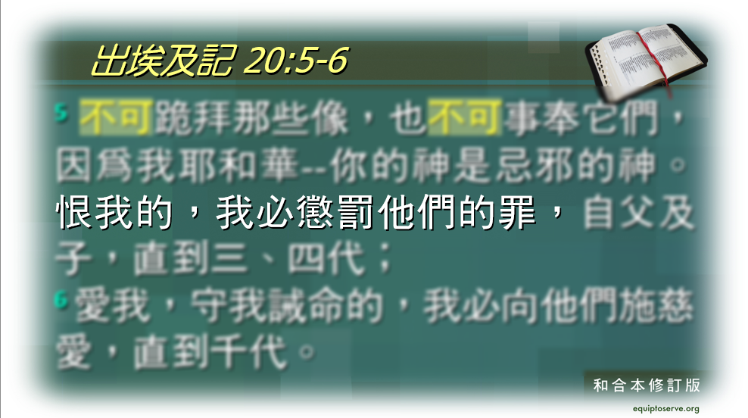
Notes:
⁵ You shall not bow down to them or worship them; for I, the Lord your God, am a jealous God, punishing the children for the sin of the parents to the third and fourth generation of those who hate me,
「恨我的，我必追討他的罪」『恨我的』並非指仇恨，而是一種憎惡，討厭神，不要以真神為”神“，輕忽祂，甚至故意違逆祂的；『追討他的罪』意指向他問罪並且給予懲罰。

Slide 10
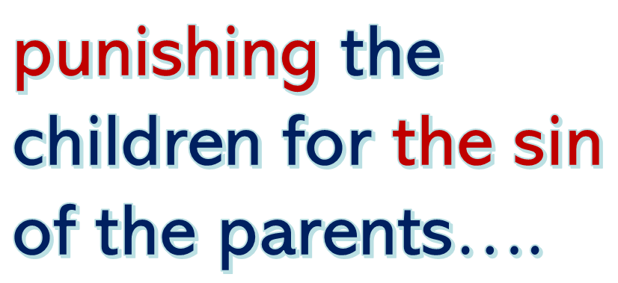
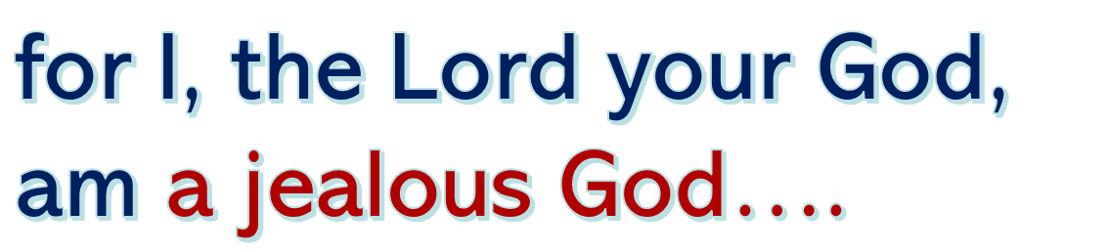
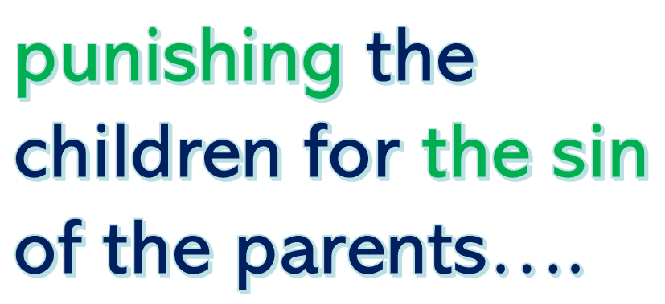
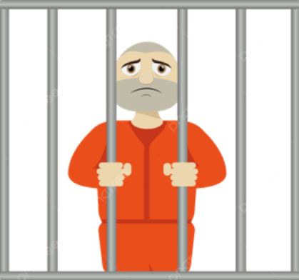
punishing the children for the sin of the parents….
for I, the Lord your God, am a jealous God….
忌邪的神
懲罰罪惡的神
Notes:
⁵ You shall not bow down to them or worship them; for I, the Lord your God, am a jealous God, punishing the children for the sin of the parents to the third and fourth generation of those who hate me,
「恨我的，我必追討他的罪」『恨我的』並非指仇恨，而是一種憎惡，討厭神，不要以真神為”神“，輕忽祂，甚至故意違逆祂的；『追討他的罪』意指向他問罪並且給予懲罰。

Slide 11
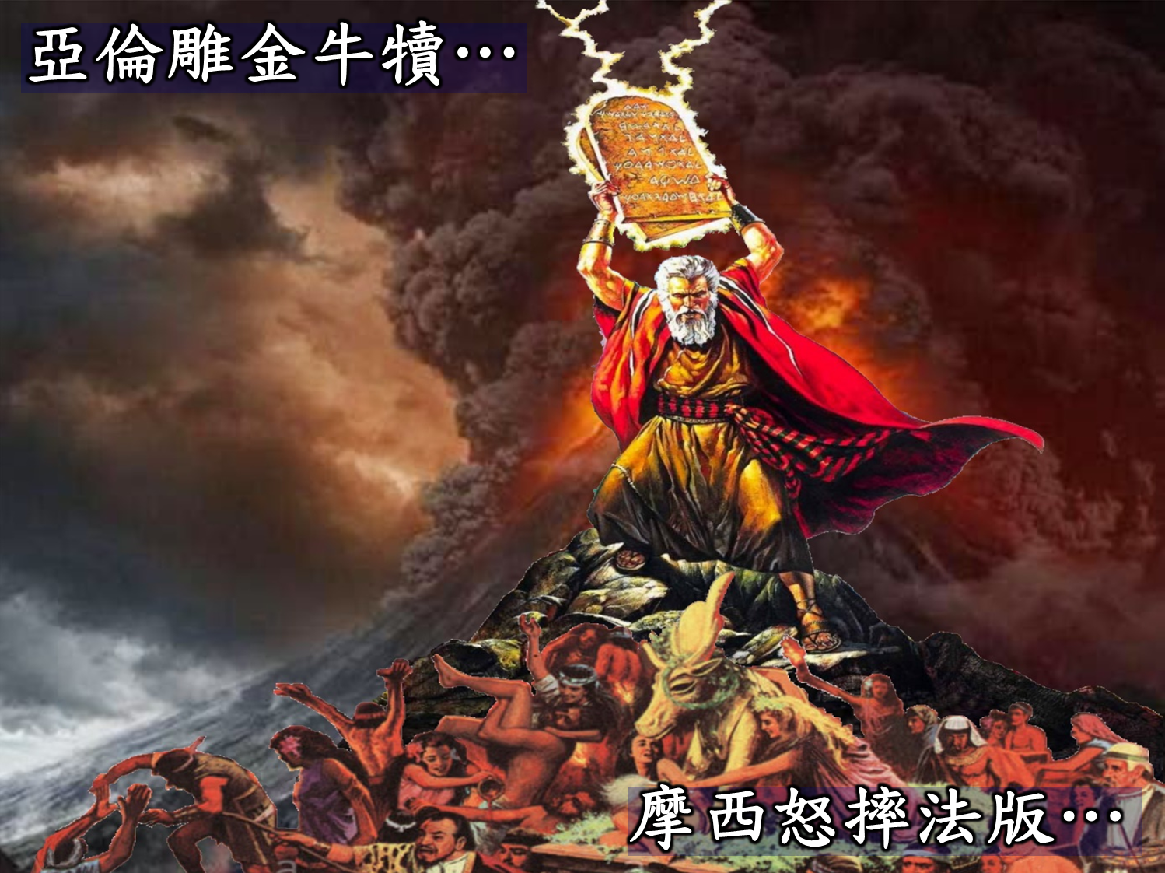

Slide 12
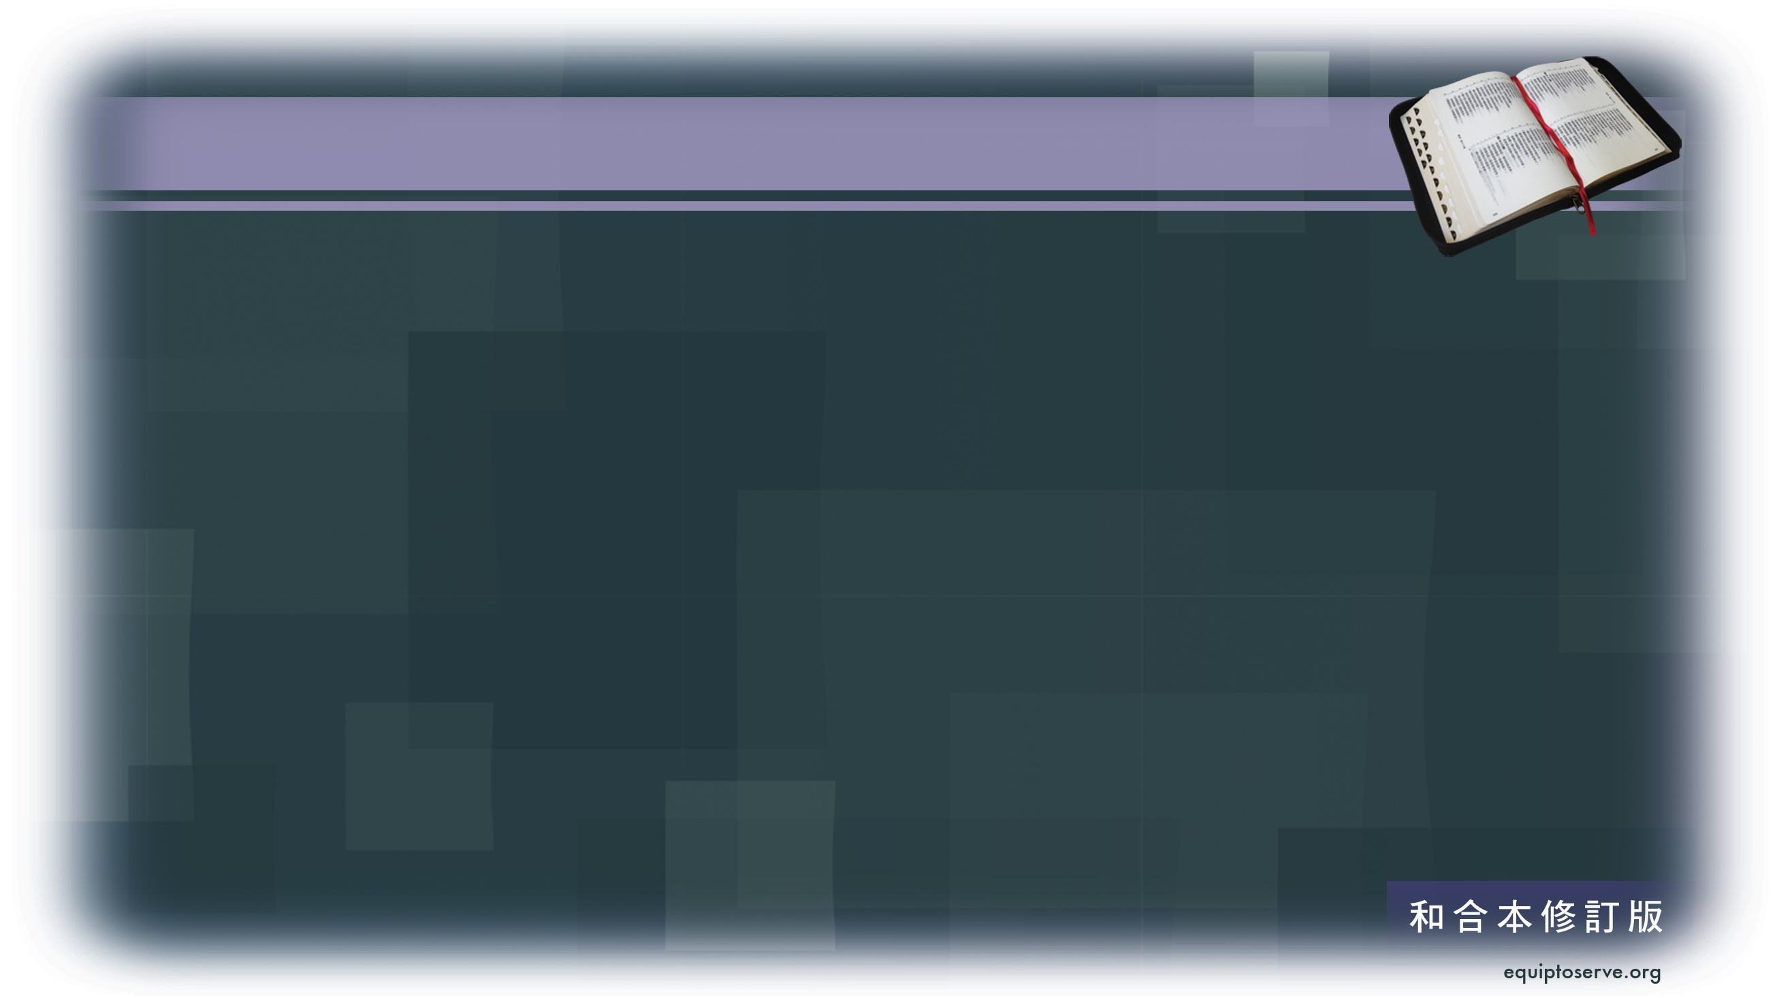
出埃及記 34:1
耶和華對摩西說：「你要鑿出兩塊石版，和先前的一樣；我要把你
摔碎的那版上先前所寫的字，寫在這版上。
Notes:
^{32章}
³ 百 姓 就 都 摘 下 他 們 耳 上 的 金 環 ， 拿 來 給 亞 倫 。
⁴ 亞 倫 從 他 們 手 裡 接 過 來 ， 鑄 了 一 隻 牛 犢 ， 用 雕 刻 的 器 具 做 成 。 他 們 就 說 ： 以 色 列 阿 ， 這 是 領 你 出 埃 及 地 的 神 。
⁵ 亞 倫 看 見 ， 就 在 牛 犢 面 前 築 壇 ， 且 宣 告 說 ： 明 日 要 向 耶 和 華 守 節 。

Slide 13
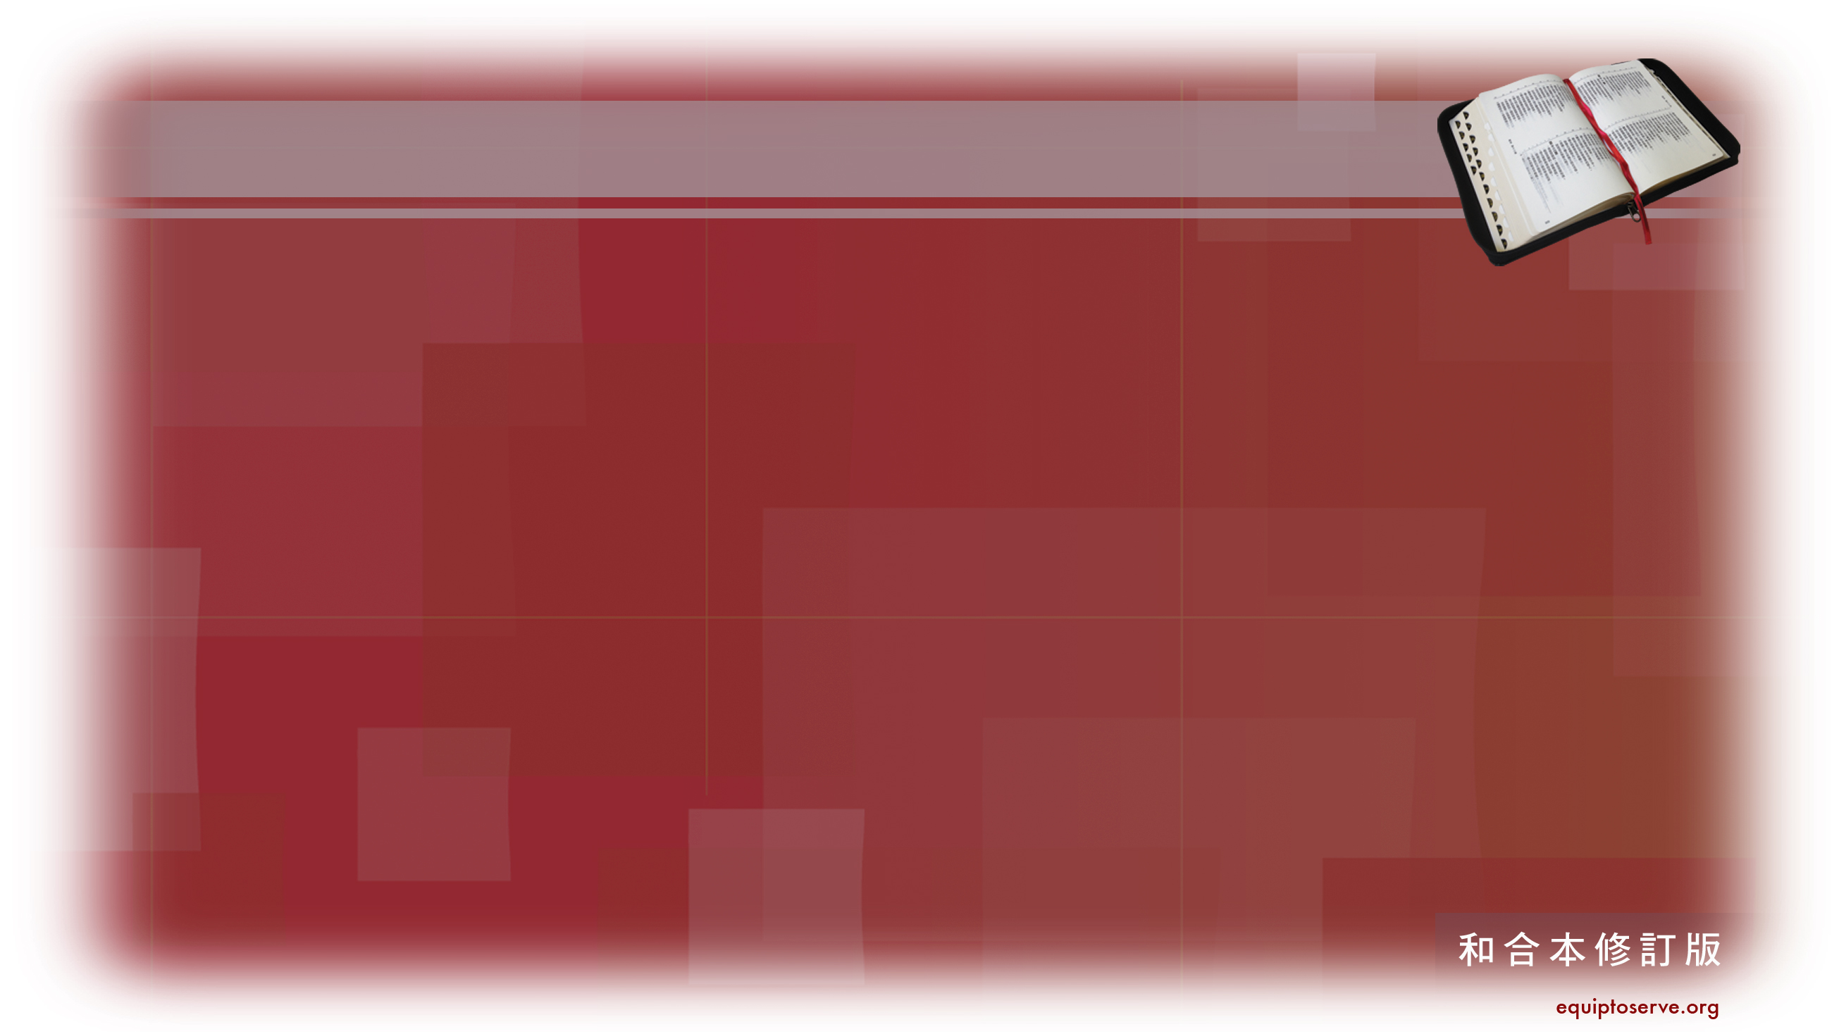
出埃及記 34:2
⁴ 明日早晨，你要預備好了，上西奈山，在山頂那裏站在我面前。 ⁵ 誰也不可和你上去，整座山都不可見到人，也不可有羊群牛群在山下吃草。」

Slide 14
出埃及記 34:4
摩西就鑿出兩塊石版，和先前的一樣。他清晨起來，遵照
耶和華吩咐他的，上西奈山去，手裏拿著兩塊石版。

Slide 15
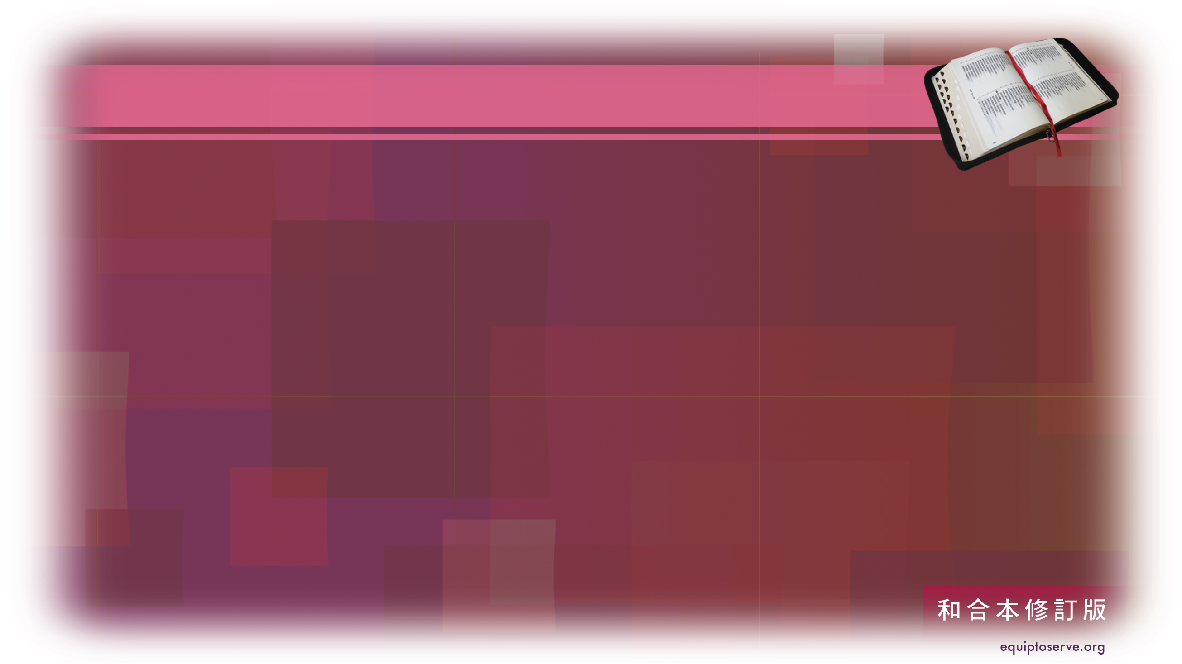
出埃及記 34:5-7
⁵耶和華在雲中降臨，與摩西一同站在那裏，宣告耶和華的名。⁶耶和華在他面前經過，宣告：「耶和華，耶和華，有憐憫，有恩惠的神，不輕易發怒，且有豐盛的慈愛和信實，⁷為千代的人存留慈愛，赦免罪孽、過犯和罪惡，萬不以有罪的為無罪，必懲罰人的罪，自父及子，直到三、四代。」
Notes:
1. 有憐憫——是指有怜悯 / 怜悯 / 有怜悯的 ， merciful 8, compassion ５

Slide 16
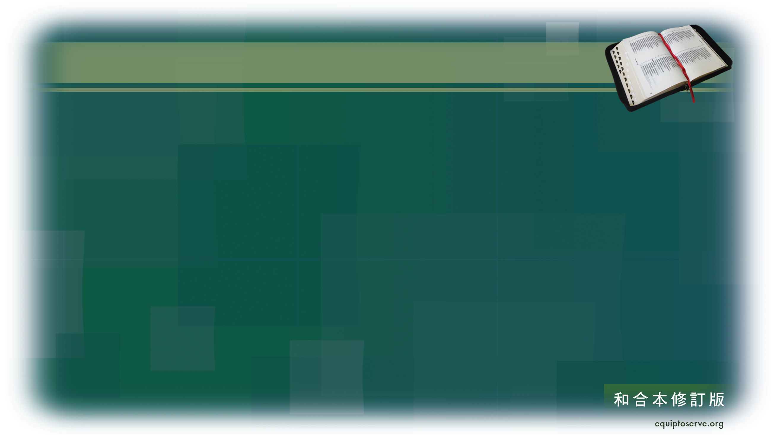
出埃及記 34:8-9
⁸ 摩西急忙俯伏在地敬拜，說：
⁹ 「主啊，我若在你眼前蒙恩，求主在我們中間同行。雖然這是硬著頸項的百姓，求你赦免我們的罪孽和罪惡，接納我們為你的產業。」

Slide 17
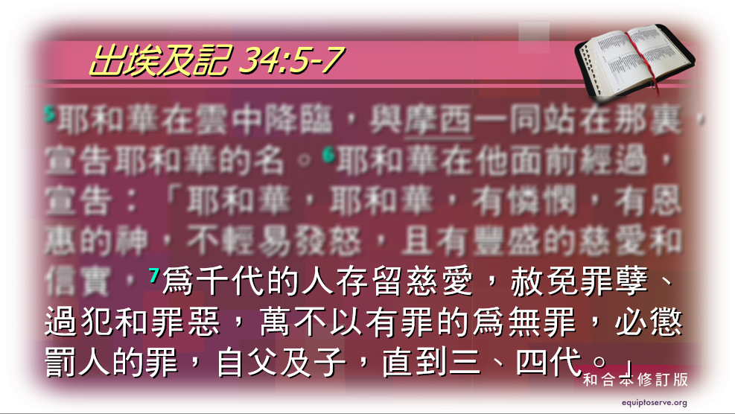
Notes:
⁷ maintaining love to thousands, and forgiving wickedness, rebellion and sin. Yet he does not leave the guilty unpunished; he punishes the children and their children for the sin of the parents to the third and fourth generation.”

Slide 18
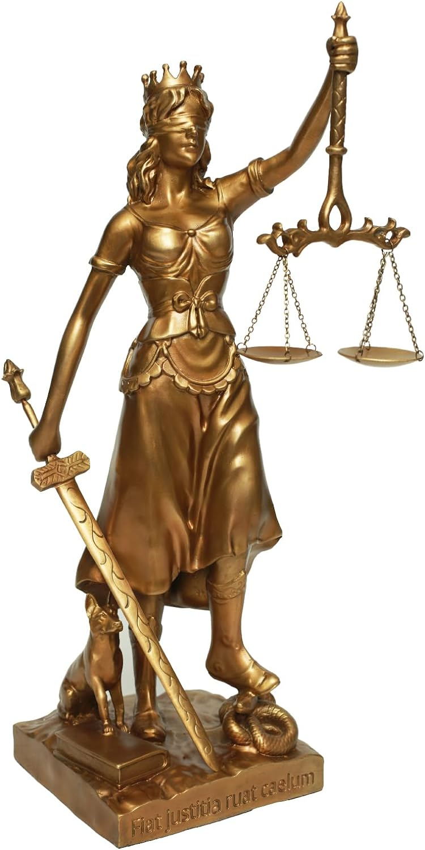
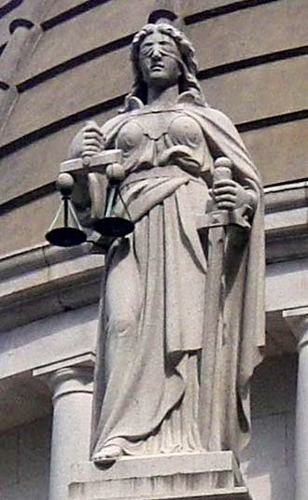
正義女神雕像
The Lady Justice Statue
in Ancient Roman art known as Iustitia or Justitia
Notes:
The Lady Justice Statue
Lady Justice – Wikipedia
https://en.wikipedia.org/wiki/Lady_Justice

Slide 19
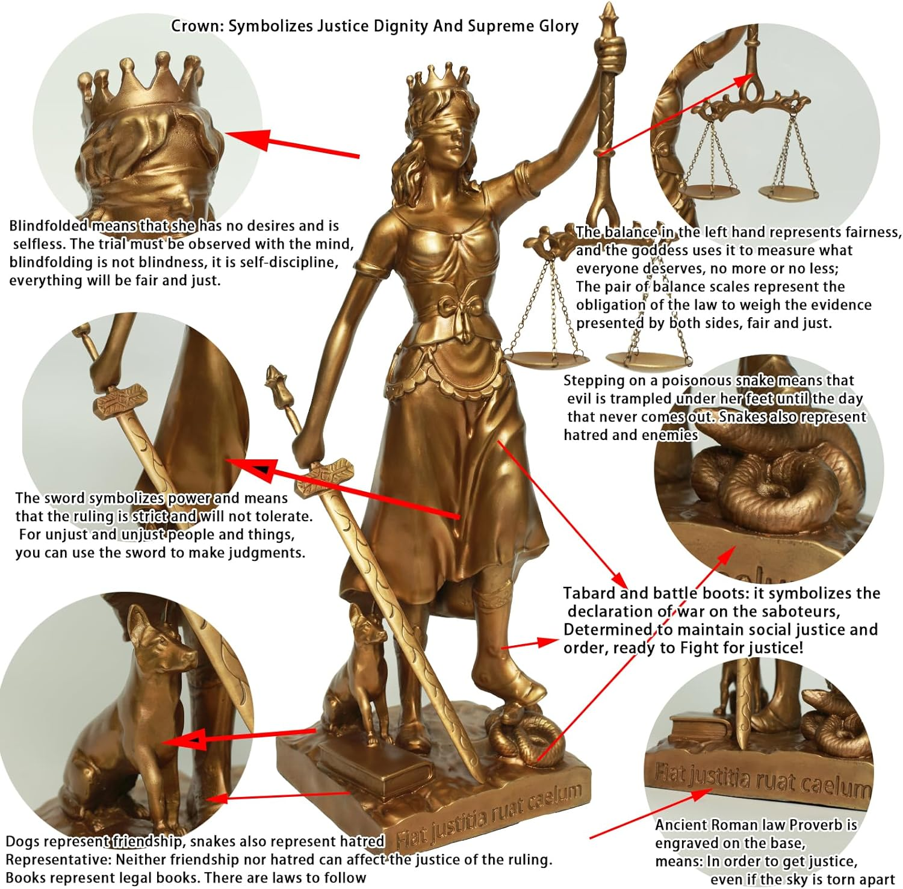
Notes:
The Lady Justice Statue

Slide 20
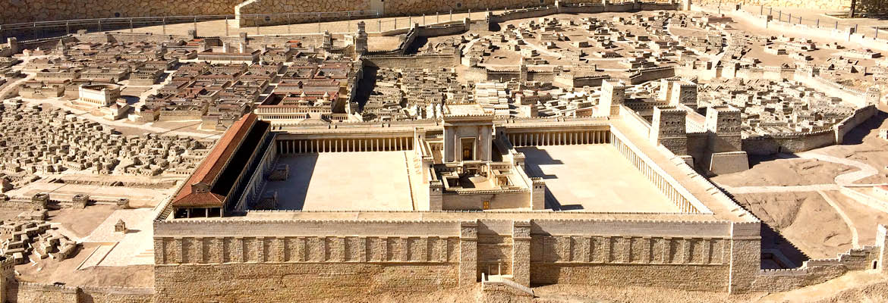
此模型呈現耶穌時代耶路撒冷聖殿的壯麗景象
（現存於以色列博物館）

Slide 21
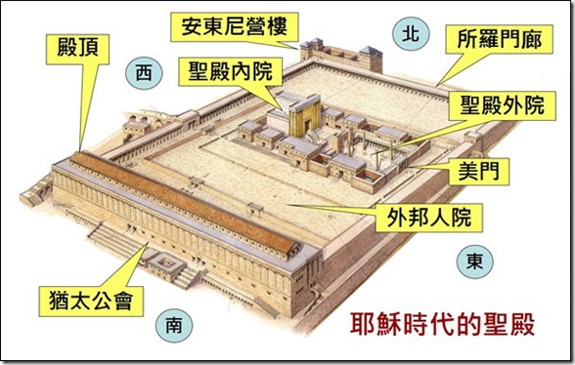
Notes:
1. 第一次是耶穌傳道之初（約 2:13-22），第二次是受難之前三天（太 21:12-17，可 11:15-19，路 19:45-48）
2. 聖殿外圍有一個區域稱為外邦人院，是給外邦人敬拜上帝的地方。
3. 在聖殿的關鍵位置設置了顯眼的標誌，禁止”外邦人”進入聖殿外院及內院，即聖殿的內部。
當耶穌進入聖殿時，祂發現這個區域充斥著”買賣祭物/貨物”及”兌換銀錢”的人。（馬可福音11章15節）他們的買賣行為占據了外邦人惟一能尋求及敬拜上帝的場所。
(1) 兌換銀錢及買賣鴿子的商人針對獻祭者作出巧計，摩西律法允許窮人可獻上兩隻鴿子做為獻祭。但他們被迫向那些商人購買聖殿認可的鴿子，價格通常極不合理。
(2) 同時他們必須將當時羅馬的流通貨幣（凱撒的肖像）以不合理的差價兌換成宗教領袖認可在聖殿使用的錢幣（舍客勒）。 這些人被剥削不是一次，而是兩次：兌換銀錢一次，買鴿子時又一次。
有牲口販子在那裡擺賣獻祭用的牲口，有兌換銀錢的為人將羅馬幣換成聖殿專用的錢幣，這都是一些生意人為了方便從外地回耶路撒冷過節的人而設的，當然可能有聖殿的祭司從中掠奪一筆，
(1) 耶穌是為神的殿而心焦如焚，因為他看見人將神的聖殿變成街市，將聖潔的地方弄污，敬拜禱告的地方變成社交聚集的場所，耶穌又看見人以湊熱鬧取代親近神，過節和獻祭成了形式的動作，失去了屬靈的實意，更趁神的日子大撈一筆，這是完全違背了神的心意，耶穌是為了維護神的尊嚴和聖殿的潔淨，不願看到人「當神冇到」，他是以行動成為一個正面的教導。
耶穌面對猶太人的質疑說：「你們拆毀這殿，我三日內要再建立起來。」（約2:19）
(1) 稅錢用來建殿，祭物用來贖罪，在人的眼光看起來是討神喜悅，但在耶穌的眼光裡看見的卻是「拆毀」，神和人之間單純無價的關係被拆毀了，祂要用祂復活的能力（三日內）恢復人和神和好的關係。

Slide 22
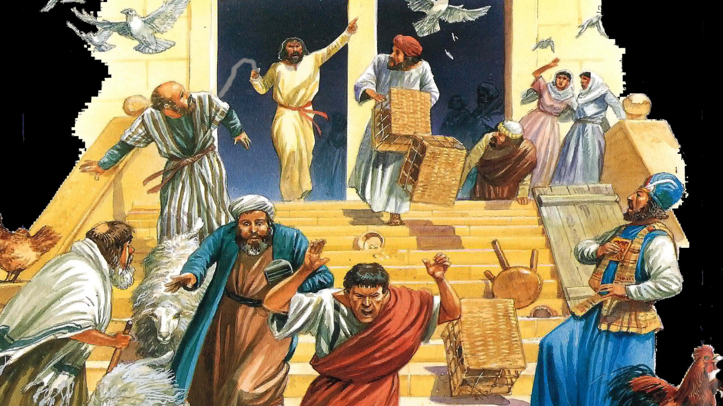
耶穌潔淨聖殿
Notes:
從主前20年大希律下令重建聖殿到主後26年，聖殿已建了46年之久，但仍然未全部峻工，尚在建築中。

Slide 23
punishing the children for the sin of the parents….
耶穌潔淨聖殿
for I, the Lord your God, am a jealous God….
1. 聖殿出了甚麼問題？
2. 耶穌憑甚麼去潔淨聖殿？
3. 耶穌潔淨聖殿時做了甚麼？ 說了甚麼？
4. 聖殿被潔淨後，為何又再潔淨？ 說明了甚麼？
第一次是耶穌傳道之初（約2:13-22）;
第二次是受難之前三天（太 21:12-17，可 11:15-19，路 19:45-48 ）
5. 你內心的聖殿潔淨嗎？ 有哪裏仍然藏著？如何面對？
Notes:
第一次是耶穌傳道之初（約 2:13-22），第二次是受難之前三天（太 21:12-17，可 11:15-19，路 19:45-48）

Slide 24
punishing the children for the sin of the parents….
神的公義
for I, the Lord your God, am a jealous God….
1. 神的公義特質對你的信仰有何啟發？（出34:6-7）
2. 神的公義的德性，我們堅定相信嗎 ？
3. 神給我們的命令，我們有盡力遵行嗎？
4. 你如何在生活中實踐神的公義？
你會面對甚麼挑戰？
5. 你內心的聖殿潔淨嗎？ 有哪裏仍然藏著？如何面對？
Notes:
第一次是耶穌傳道之初（約 2:13-22），第二次是受難之前三天（太 21:12-17，可 11:15-19，路 19:45-48）

Slide 25
punishing the children for the sin of the parents….
for I, the Lord your God, am a jealous God….
公義的神對你宣告：
^{彌迦書6:8} 「世人哪，耶和華已指示你何為善。他向你所要的是什麼呢？只要你行公義，好憐憫，存謙卑的心，與你的神同行。」
Notes:
⁷ maintaining love to thousands, and forgiving wickedness, rebellion and sin. Yet he does not leave the guilty unpunished; he punishes the children and their children for the sin of the parents to the third and fourth generation.”
「恨我的，我必追討他的罪」『恨我的』並非指仇恨，而是一種憎惡，討厭神，不要以真神為”神“，輕忽祂，甚至故意違逆祂的；『追討他的罪』意指向他問罪並且給予懲罰。

